Slide 2

Retorno de Investimento

Slide 3

E você não vai querer investir alto em algo que não dá retorno, não gera leads e nem conversões, não é mesmo?

Slide 4
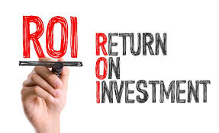
Definição
ROI – RETURN ON INVESTIMENT
É um importante indicador de desempenho financeiro muito usado para se avaliar a viabilidade de negócios e investimentos, assim como projetos, ações de marketing e serviços.

Slide 5

Onde surgiu o ROI?
ROI – RETURN ON INVESTIMENT
Criado em 1977, pelo Gartner, o conceito de Retorno do Investimento se disseminou e ganhou popularidade na área de Tecnologia da Informação na década de 1990 (ERP-Enterprise Resouce Planning).

Slide 6

Objetivo
ROI – RETURN ON INVESTIMENT
É interessante, tanto para a equipe que desenvolve o projeto, quanto para o usuário, calcular o:
Retorno do Investimento.

Slide 7

Expectativas
ROI – RETURN ON INVESTIMENT
Todas as empresas assumem riscos se querem recompensas; em parte, é disso que trata o Retorno do Investimento (ROI).
Em troca da quantia de dinheiro gasta, a empresa espera recuperar mais do que esse valor de volta.

Slide 8
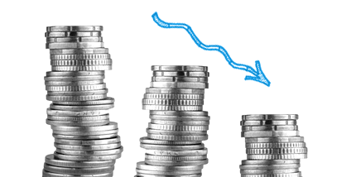
Categorias do ROI
ROI – RETURN ON INVESTIMENT
Que reduzem custos;
Os que investem em segurança;
Aqueles que criam rendimentos;
Simplificam os processos.

Slide 9

Desenvolvendo o ROI
ROI – RETURN ON INVESTIMENT
Quando profissionais de tecnologia e o corpo diretivo de uma empresa discutem sobre o ROI de um investimento em tecnologia, na maioria das vezes, se pensa nos benefícios puramente financeiros, apesar de ser possível avaliar também o retorno intangível do investimento.

Slide 10

Desenvolvendo o ROI
ROI – RETURN ON INVESTIMENT
Muitas vezes é preciso reavaliar o ROI com o projeto ainda em andamento e, de posse de dados mais concretos, expandir a métrica e as avaliações em outras etapas do projeto.

Slide 11

Desenvolvendo o ROI
ROI – RETURN ON INVESTIMENT
Nem sempre calcular o ROI é fácil, até porque em qualquer investimento existem benefícios tangíveis e intangíveis.

Slide 12


Vantagens do ROI
ROI – RETURN ON INVESTIMENT
Tangíveis
Aumento direto nas vendas (no caso de e-commerce), influência nas compras, etc.
Corte nos custos;
Intangíveis
Maior participação no mercado (market share);
Conscientização da marca;

Slide 13

Quanto custa o ROI?
ROI – RETURN ON INVESTIMENT
Mapear o ROI é uma missão onerosa e complexa. De acordo com a Price Waterhouse Coopers, algo entre 1% e 3% de um projeto de TI, que demora em média três meses, é consumido na montagem de um estudo de ROI.
Outros institutos de pesquisa, como a IDC, questionam a aplicação do ROI, classificada como um desperdício de esforço e verbas

Slide 14
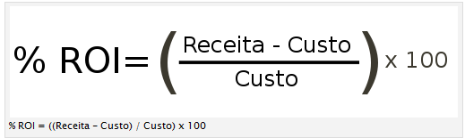
Calculando o ROI
ROI – RETURN ON INVESTIMENT

Slide 15
ROI – RETURN ON INVESTIMENT
“Receita”
Receita é tudo aquilo que a empresa arrecada por conta das vendas.
Ao calcular o ROI de uma área ou de uma campanha em específico, lembre-se de utilizar apenas o valor levantado pelo segmento escolhido.
Por exemplo, para calcular o retorno sobre investimento de uma plataforma de e-commerce, o valor da receita deve representar apenas as vendas desse canal e não o da loja como um todo.

Slide 16
ROI – RETURN ON INVESTIMENT
“Custos”
Os custos são todas aquelas despesas necessárias para permitir a viabilidade do investimento.
No exemplo de uma plataforma de e-commerce, os custos são representados pelo valor pago para utilizar a plataforma, o preço de hospedagem do site, os investimentos em anúncios pagos, as despesas com internet, telefone e o que mais for necessário.

Slide 17

Calculando o ROI
ROI – RETURN ON INVESTIMENT
Por exemplo, uma empresa espera obter como benefícios (receita) do treinamento do seu pessoal de TI um valor da ordem de R$ 150.000,00. Os custos com esse treinamento são de R$ 15.000,00. Para calcular o ROI é necessário subtrair o custo do treinamento dos benefícios que se espera alcançar e, em seguida, dividir esse valor, que representa o benefício líquido, do custo:
Benefícios = R$ 150.000,00
Custos = R$ 15.000,00
Benefícios – Custos = R$ 135.000,00
ROI = 135.000,00 / 15.000,00 = 9
9*100= 900%
Ou seja, para cada real investido no treinamento, houve um retorno de R$ 9,00 para a empresa.

Slide 18

Calculando o ROI
ROI – RETURN ON INVESTIMENT
Vamos supor que uma empresa, como um todo, tenha recebido R$ 70.000,00 em vendas e que R$ 25.000,00 tenham vindo da loja virtual e R$ 45.000,00 da loja física.
Para manter o site funcionando é preciso gastar R$ 5.000,00, enquanto a loja física precisa de 15.000,00.
Neste caso, o ROI do nosso e-commerce seria:
ROI = 25.000 – 5.000 x 100 5.000
ROI = 20.000 x 100 5.000
ROI = 400%
Em outras palavras, você teria ganho 400% de retorno, ou seja, a cada 1 real investido, você recebe R$ 4,00 de lucro.
Enquanto isso, o ROI da loja física seria:
ROI = 45.000 – 15.000 x 100 15.000
ROI = 30.000 x 100 15.000
ROI = 200%
Você teria ganho 200% de retorno, ou seja, a cada 1 real investido, você recebe R$ 2,00 de lucro.

Slide 19
Calculando o ROI (em tempo)
ROI – RETURN ON INVESTIMENT
Exemplo de telefonia convencional x IP
Minutos por mês: Ligando 3 vezes por semana para os EUA durante 40 minutos você fala durante 480 minutos por mês;
Custo mensal normal: para falar durante os 480 minutos você vai pagar R$ 480,00 em sua conta mensal;
Custo IP: para falar durante os 480 minutos você vai pagar somente R$ 50,00 por mês usando a telefonia IP;
Economia: a diferença entre os valores normal e IP é de R$ 430,00;
Investimento: valor de recursos investidos no equipamento IP, R$ 1.720,00;
Tempo de ROI: É o valor investido equipamento dividido pela
economia realizada
ROI=1.720/430 = 4
Conclusão: em 4 meses, ocorre o Retorno do Investimento.

Slide 20
ROI – RETURN ON INVESTIMENT
A importância desse indicador para seu e-commerce:
1. Identificar as maiores fontes de lucro da empresa;
2. Reconhecer os canais de comunicação mais efetivos;
3. Otimizar estratégias
4. Auxiliar em seu planejamento

Slide 21
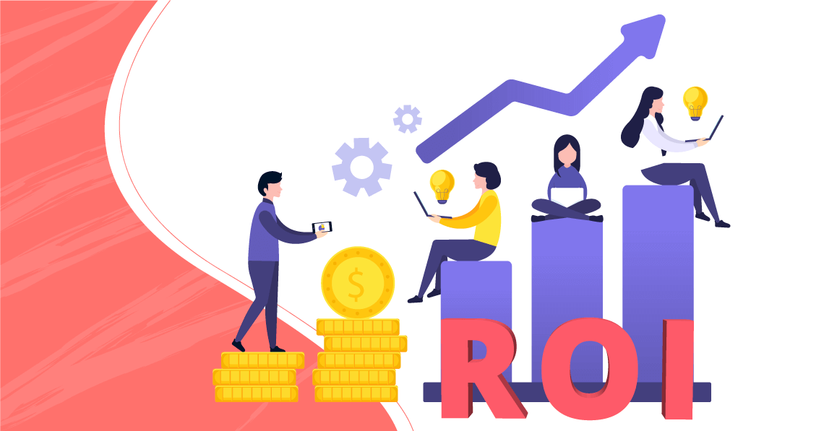
ROI – RETURN ON INVESTIMENT
A importância desse indicador para seu e-commerce:
1. Identificar as maiores fontes de lucro da empresa;
2. Reconhecer os canais de comunicação mais efetivos;
3. Otimizar estratégias
4. Auxiliar em seu planejamento

Slide 22

ROAS ????

Slide 23

ROAS
ROAS é o Retorno de Investimento em Publicidade, traduzido de Return on Advertising Spend.
É uma métrica que calcula o lucro gerado por campanhas publicitárias, em relação ao valor investido.
https://fleeg.com/blog/inbound-marketing/roas/

Slide 24
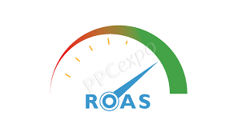
ROAS
Esse indicador é especialmente importante para o setor de marketing, pois assim é possível saber com certeza se o investimento na campanha deu algum resultado.
O ROAS analisa se a campanha realmente está gerando mais vendas e, consequentemente, mais lucro.
https://fleeg.com/blog/inbound-marketing/roas/

Slide 25

ROAS
Vamos imaginar que você deseje investir em mídia paga em três diferentes canais: Google Adwords, Facebook Ads e LinkedIn Ads.
Então, hipoteticamente falando, você aplicou o mesmo valor para promover/impulsionar seus anúncios nas três plataformas.
Seria bem interessante saber em qual delas o seu dinheiro foi melhor aplicado, certo?
Pois é justamente isso que o ROAS responde:
Ao utilizar a sua fórmula básica, você descobre qual canal se mostra mais efetivo, qual gerou mais leads, qual vem se mostrando pouco útil e se esse comportamento é um padrão ou se um episódio isolado.

Slide 26
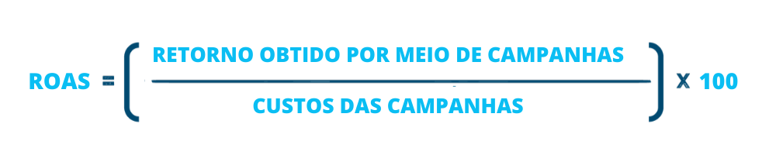
ROAS
O cálculo de ROAS é simples, envolvendo apenas dois valores: a quantia obtida com o uso das campanhas publicitárias, e o custo de cada uma. Com eles em mãos, é só aplicar a seguinte fórmula:
https://fleeg.com/blog/inbound-marketing/roas/

Slide 27
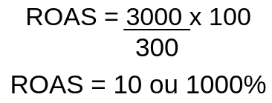
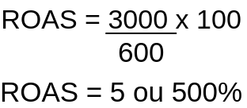
ROAS
Vamos pensar em dois cenários simplificados para entender na prática como funciona. No dois casos, conseguiu-se a mesma quantidade de clientes (30) que comprou seu produto pelo mesmo preço (100 reais), portanto seu faturamento foi de 3 mil reais.
Clientes: 30
Preço do produto: 100 reais
Faturamento: 3 mil reais
No cenário A, você pagou 10 reais por clique por cada cliente. Ou seja, o custo foi 300 reais. O resultado do seu ROAS, nesse caso, é 10.
No cenário B, você pagou 20 reais por clique por cada cliente. Ou seja, custo de 600 reais. O resultado do seu ROAS é 5.
Ou seja, para cada 1 real investido, você teve um retorno de 10 reais.
Ou seja, para cada 1 real investido, você teve um retorno de 5 reais.
Nos dois cenários houve ganhou de dinheiro. Mas é fácil perceber que no cenário A o retorno foi maior. Por isso o custo por clique influencia no ROAS.
https://klickpages.com.br/blog/roas-o-que-e/

Slide 28
ROAS
Se o ROAS é:
Maior que 100%, significa lucro.
Se é menor que 100%, você tomou prejuízo.
Se é igual a 100%, ficou elas por elas.

Slide 29
Copyright © 2022 Prof. Aurélio José Vitorino, Msc
Todos direitos reservados. Reprodução ou divulgação total ou parcial deste documento é expressamente proíbido sem o consentimento formal, por escrito, do Professor.

